Slide 1
Molekulární tumor board FN Brno Dr. Michal Eid, Prof. RNDr. Ondřej Slabý, Ph.D.

Slide 2
Molekulárně onkologická indikační komise ve FN Brno
Celkem zasedání MOIK:
11 (od 2/2021)
Celkem indikovaných pacientů:
124 pts.
Věkový medián: 62 let (26-84 let)
Zastoupení pohlaví: 60% ženy : 40% muži
Medián počtu předchozích linií CHT: 2 (0-11)
Dostupná biopsie nevhodná k NGS:
10 pts.
Čeká na výsledky:
14 pts.
NGS a interpretace výsledků na MOIK:
100 pts.
65 % alespoň 1 targetovatelný cíl
105 targetovatelných cílů s doporučením cílené terapie
TIER I+II + TMB + MSI (+ PD-L1)
26 % ≥ 2 targetovatelných cílů

Slide 3
DIAGNÓZY INDIKOVANÉ K PREDIKTIVNÍMU TESTOVÁNÍ NA MOIK FN BRNO

Slide 4
ČETNOST JEDNOTLIVÝCH TARGETABILNÍCH ABERACÍ A IMUNOBIOMARKERŮ U PACIENTŮ LÉČENÝCH NA ONKOLOGICKÝCH AMBULANCÍCH FN BRNO

Slide 6
Molekulárně onkologická indikační komise ve FN Brno k 4/2022
Žádáno na par. 16: 19 pts.
Zamítnutí: 8x
2x neratinib (mERBB2 - endocervikální ca)
2x alpelisib (mPIK3CA – ca colon)
1x atezolizumab (PD-L1 - ca parotidy)
1x nivolumab (PD-L1 - maligní mesoteliom peritonea)
1x everolimus (mPTEN - ca pankreatu) – in cursu odvolání
1x pembrolizumab (TMB high – ca prsu)
Čekáme na vyjádření pojišťovny: 2x
1x everolimus (mPTEN - ca pankreatu)
1x pembrolizumab (TMB high ca duodena)
Zahájení terapie dle doporučení MOIK: 9x
Nepožádáno na par. 16: 46 pts.
Zatím probíhá standardní terapie 27x
Progrese a zhoršení klinického stavu 15x
Kontraindikace doporučené terapie 1x
Zahájení terapie při standardní úhradě přípravku 3x

Slide 7
Molekulárně onkologická indikační komise ve FN Brno k 4/2022
Souhlas RL: 9
2x pembrolizumab (MSI-H – ca endometria a TMB-H – ca štítné žlázy grade 3)
1x nivolumab (CPS+ ca žaludku)
1x alpelisib (mPIK3CA - ca prsu)
1x neratinib (aEGFR - ca slinné žlázy)
1x crizotinib (mMET - ca pankreatu)
1x everolimus (aRICTOR - ca ovaria)
1x trastuzumab (aERBB2 - ca žlučníku)
1x lenvatinib (amFGFR1 – NEC tlustého střeva)
Standardní úhrada: 3
1x sunitinib (mPDGFRa D842V – GIST žaludku)
1x erlotinib (aEGFR - skvamózní karcinom plic)
1x letrozol (mFOXL2 - granulosa cell tumor ovarií)

Slide 8
Molekulárně onkologická indikační komise ve FN Brno k 4/2022
Souhlas RL: 9
2x pembrolizumab (MSI-H – ca endometria a TMB-H – ca štítné žlázy grade 3)
1x nivolumab (CPS+ ca žaludku)
1x alpelisib (mPIK3CA - ca prsu)
1x neratinib (aEGFR - ca slinné žlázy)
1x crizotinib (mMET - ca pankreatu)
1x everolimus (aRICTOR - ca ovaria)
1x trastuzumab (aERBB2 - ca žlučníku)
1x lenvatinib (amFGFR1 – NEC tlustého střeva)
Standardní úhrada: 3
1x sunitinib (mPDGFRa D842V – GIST žaludku)
1x erlotinib (aEGFR - skvamózní karcinom plic)
1x letrozol (mFOXL2 - granulosa cell tumor ovarií)
Hodnocení po 3m
12 pacientů
2x PR, 4x SD, 6x PD
50% DCR

Slide 9
Molekulárně onkologická indikační komise ve FN Brno k 4/2022
Většina pacientů předléčená s limitovanými možnostmi další terapie
Souhlas RL: 9
2x pembrolizumab (MSI-H – ca endometria a TMB-H – ca štítné žlázy grade 3)
1x nivolumab (CPS+ ca žaludku)
1x alpelisib (mPIK3CA - ca prsu)
1x neratinib (aEGFR - ca slinné žlázy)
1x crizotinib (mMET - ca pankreatu)
1x everolimus (aRICTOR - ca ovaria)
1x trastuzumab (aERBB2 - ca žlučníku)
1x lenvatinib (amFGFR1 – NEC tlustého střeva)
Standardní úhrada: 3
1x sunitinib (mPDGFRa D842v – GIST žaludku)
1x erlotinib (aEGFR - skvamózní karcinom plic)
1x letrozol (mFOXL2 - granulosa cell tumor ovarií)
Hodnocení po 3m
12 pacientů
2x PR, 4x SD, 6x PD
50% DCR
Hodnocení po 6m
4 pacienti
1x PR, 1x SD, 2x PD
Hodnocení po 9m
1 pacient
1x PR

Slide 10
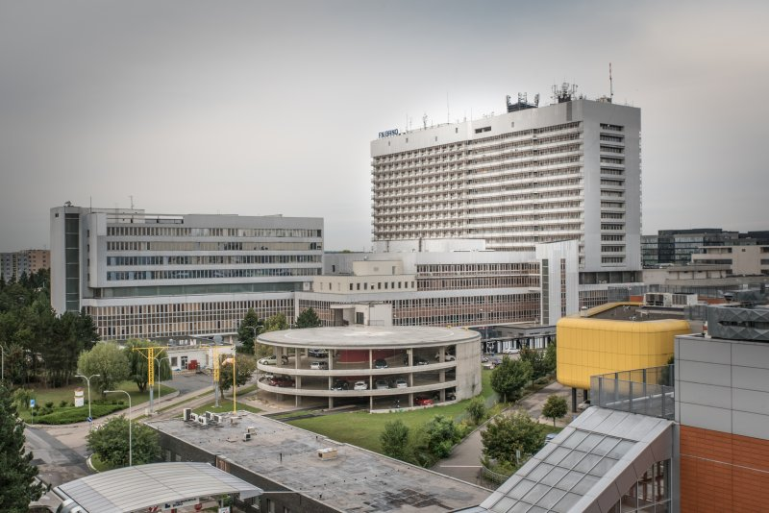
PODĚKOVÁNÍ
AMBULANCE SOLIDNÍCH NÁDORŮ IHOK/KNPT FN BRNO
ÚSTAV PATOLOGIE FN BRNO
LABORATOŘ MOLEKULÁRNÍ PATOLOGIE FN BRNO
AMBULANCE LÉKAŘSKÉ GENETIKY IHOK FN BRNO
CHIRURGICKÁ KLINIKA FN BRNO

